Slide 1
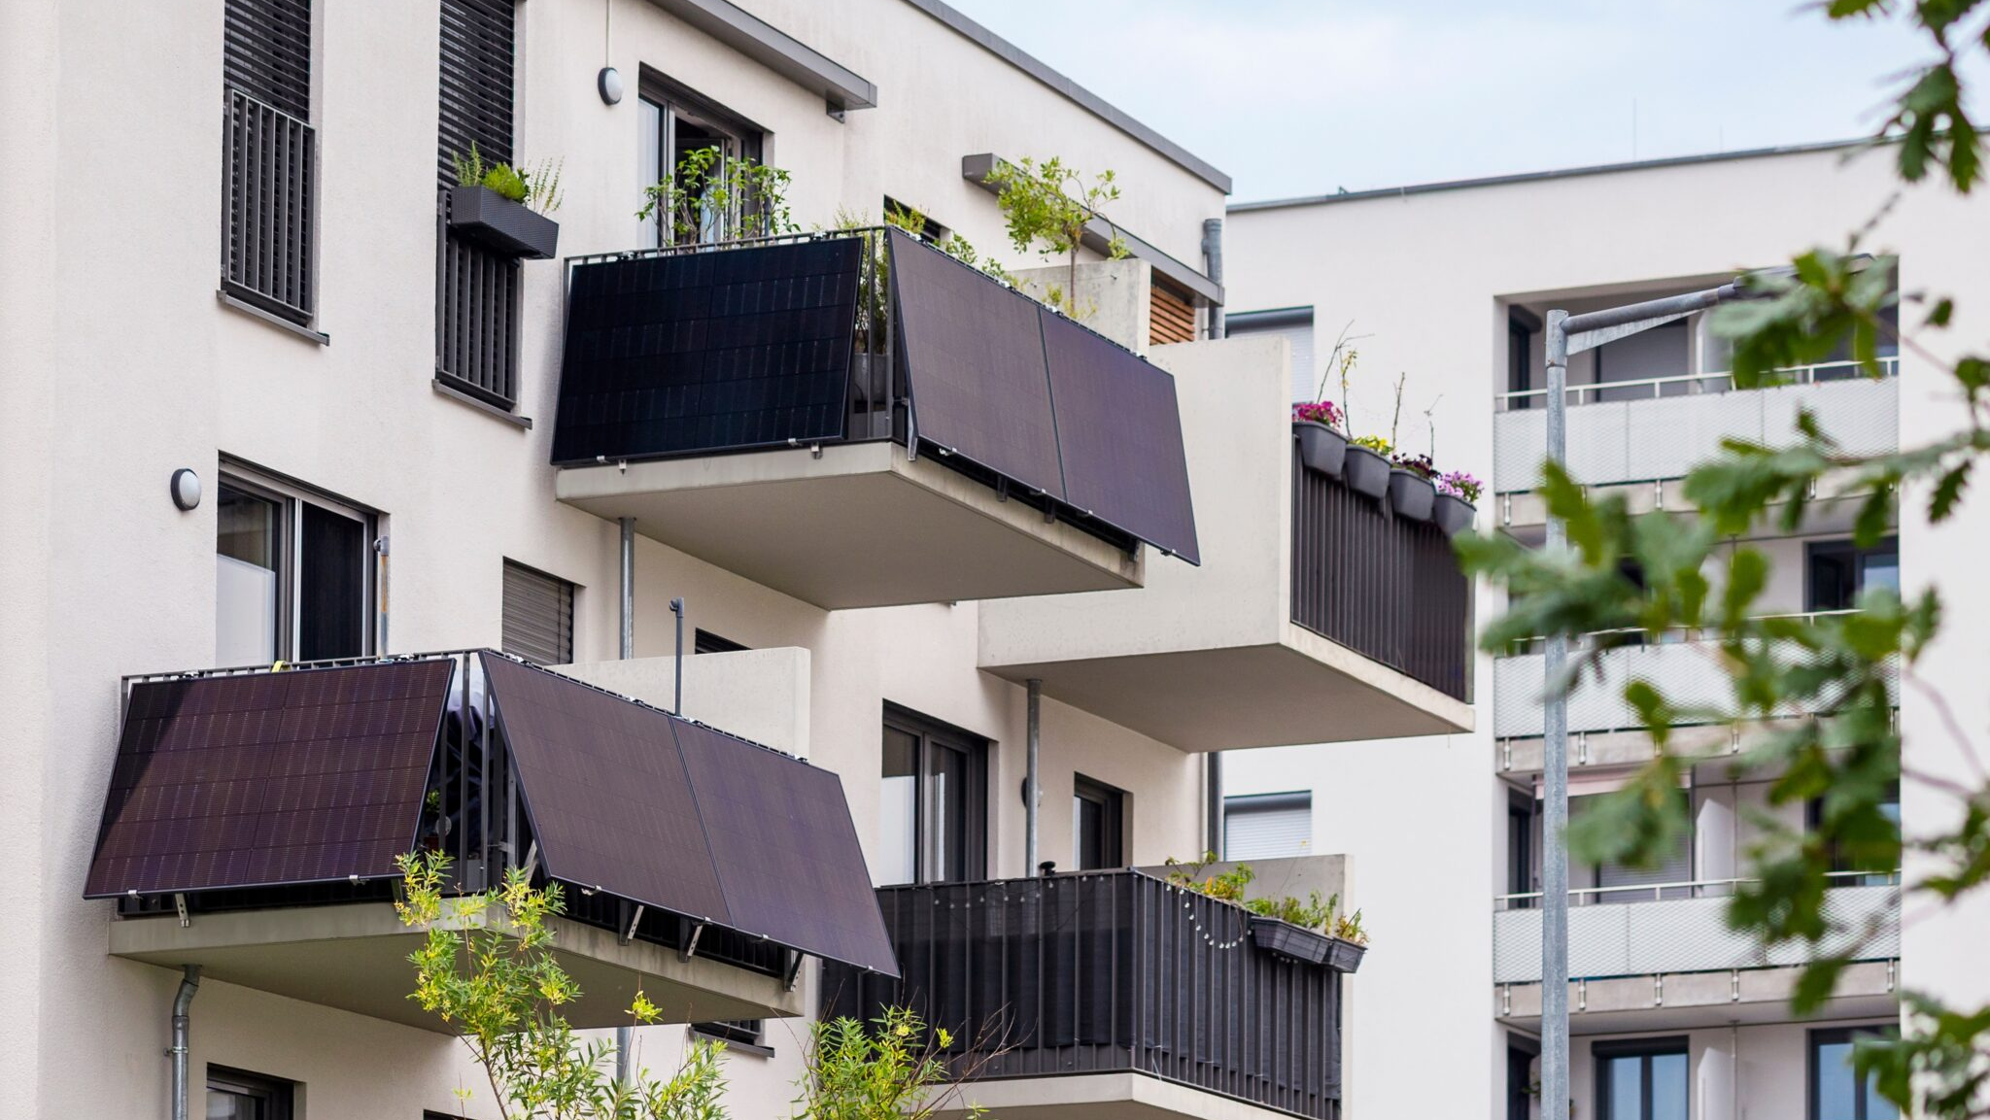
[[目标区域]][[产品类别]]
海外能源产品竞品调研报告
市场格局 · 竞品矩阵 · 用户痛点 · 战略机会 · 行动建议
数据来源: Bundesnetzagentur, SolarPower Europe, VDE, [[目标电商平台]], ComputerBase | [[覆盖国家数]]国市场、[[竞品数量]]款核心竞品、[[评论数量]]+用户反馈

Slide 2
CONTENTS
01
[[目标区域]][[产品类别]]市场概览
02
竞品全景分析
市场规模、2026-2030年增长预测、政策驱动矩阵、分国规模与份额分析
竞争定位矩阵、核心参数五维对比、渠道覆盖与服务策略评估
03
用户痛点深度解码
04
战略机会与行动建议
五大高频痛点分布、Amazon评分矩阵、典型差评案例与竞品短板映射
SWOT战略分析、产品定位建议、渠道首发策略与认证路线图
02 / 17

Slide 3
01
[[目标区域]][[产品类别]]市场概览
从"低价光伏套件"到"城市家庭能源入口" — 一个31.3% CAGR的新兴市场正在成型
[[目标区域]][[产品类别]]海外能源产品竞品调研报告 | [[更新日期]]

Slide 4
[[目标区域]][[产品类别]]市场规模2026-2030年：狭义硬件市场CAGR 31.3%，2030年达€14.7亿
31.3%
2026-2030年CAGR（狭义光储硬件）
€14.7亿
2030年狭义光储硬件市场规模
55%
2030年储能附加率（2026年为32%）
关键假设与洞察
增长主轴：从PV-only kit转向"光伏+储能+EMS"完整系统，储能化是2026-2030年核心增长引擎
价格趋势：套装ASP从€1,250降至€960，后装电池ASP从€750降至€510，LFP电池成本持续下行
容量趋势：平均电池容量从1.8kWh增至2.2kWh，主流产品正向2-3kWh起步演进
[[重点国家]]底座：[[重点国家]]占[[目标区域]]55%份额（2026年），43万套/年新增量构成最大存量 retrofit 池
Source: Bundesnetzagentur, SolarPower Europe, 内部模型测算 | 基准假设: 储能附加率32%→55%, 平均容量1.8→2.2kWh
04 / 17

Slide 5
[[重点国家]]主导[[目标区域]]市场（55%份额），荷兰、英国、法国构成第二增长极
2026年[[目标区域]]分国市场规模与政策成熟度矩阵
国家/地区 | 新增装机(GWp) | 容量占比 | 收入(€bn) | 接入清晰度 | 登记便利度 | 储能经济性 | 税收/补贴 | 租户权利 | 综合判断
[[重点国家]] | 0.46 | 55% | 0.71 | 5 | 5 | 4 | 5 | 5 | 最成熟、最确定
荷兰 | 0.09 | 11% | 0.15 | 3 | 3 | 5 | 2 | 3 | 2027净计量退出驱动
法国 | 0.07 | 9% | 0.13 | 3 | 2 | 4 | 2 | 2 | 零注入利好但CACSI门槛高
英国 | 0.05 | 6% | 0.09 | 4 | 4 | 4 | 5 | 3 | 2026政策拐点
比利时 | 0.05 | 6% | 0.08 | 4 | 3 | 3 | 2 | 3 | 认证清单打开市场
奥地利 | 0.03 | 4% | 0.05 | 4 | 3 | 3 | 3 | 3 | 体量较小但规则清晰
2026年新增容量分国结构
核心发现：
• [[重点国家]]是[[目标区域]]唯一同时具备"低摩擦规则+零售渠道+租户权利+0% VAT"的完整生态国家
• VDE当前标准不覆盖带储能设备，2026-2027年储能认证是最大合规变量
• 荷兰2027年净计量退出将强力推动储能经济性（储能价值从3→5）
• 英国2026年G98/BS 7671更新是最大增量变量，落地后或复制[[重点国家]]路径
Source: Bundesnetzagentur, SolarPower Europe, 各国政策机构 | 政策评分1-5主观评估
05 / 17

Slide 6
02
竞品全景分析
三类玩家、十款核心产品 — 从€235/kWh价格屠夫到€458/kWh高端全功能旗舰
[[目标区域]][[产品类别]]海外能源产品竞品调研报告 | [[更新日期]]

Slide 7
竞品价格-容量定位矩阵揭示€600-€900中端容量段存在结构性空白
空白窗口识别
€600-€900价格带、2.0-2.5kWh容量段竞争稀疏 — 仅Jackery SV3 Pro（€699/2.52kWh）和EcoFlow AC Pro（€799/1.92kWh），且各自有短板
价格竞争力排序（€/kWh）
① Marstek Venus A €235 ② Jackery SV3 Pro €278
③ EcoFlow Ultra €312 ④ Anker SB2 €312
⑤ Marstek Venus C €254 ⑥ Zendure 800 Pro €338
⑦ Jackery SV3 Max €357 ⑧ Anker SB3 €372
⑨ EcoFlow AC Pro €416 ⑩ Zendure 2400 Pro €458
战略洞察
• 中端空白带（€600-€900 / 2.0-2.5kWh）是最优切入窗口：上方Anker SB3（€999）价格门槛高，下方1.6kWh入门段利润薄且价格战激烈
• Marstek以€235/kWh价格屠夫姿态切入，但品牌力弱、App/服务短板明显，为"性价比+好服务"产品留出差异化空间
• Anker SB2从€1,199降至€399（降幅67%），说明1.6kWh段已进入清库存阶段，不建议作为首发容量段
Source: 各品牌官网、[[目标电商平台]]、Geizhals、heise Bestenliste | 数据采集: 2026-06-04 | 价格为含税促销最低价
07 / 17

Slide 8
核心竞品参数五维对比：Anker渠道领先，Jackery性价比突出，Zendure定价偏高
核心参数对比（代表型号最高分=5）
参数维度 | Anker SB3 | Jackery Pro | EcoFlow U | Marstek A | Zendure
电池容量(kWh) | 2.688 | 2.52 | 1.92 | 2.12 | 2.4
PV输入(W) | 3,600 | 4,000 | 2,000 | 2,400 | 3,000
MPPT路数 | 4 | 4 | 4 | 4 | 4
扩展容量(kWh) | 16.1 | 15.1 | 11.5 | 12.7 | 16.8
AC备电(W) | 1,200 | 1,200 | 1,200 | 1,500 | 2,400
防护等级 | IP65 | IP65 | IP65 | IP65 | IP65
动态电价 | Nordpool | 支持 | 多源 | 支持 | 支持
Source: 各品牌用户手册PDF | 评分基于参数横向对比，5分为最优 | 数据日期: 2026-06-03
08 / 17

Slide 9
渠道覆盖两极分化：Anker全渠道渗透 vs Jackery/Marstek线下近乎空白
品牌 | [[目标电商平台]] | [[重点零售渠道]] | [[重点零售渠道]] | Bauhaus | Hornbach | 综合评级
Anker SOLIX | 主力 | 有售 | 有售 | 有售 | — | A+ 最广
EcoFlow | 主力 | 有售 | 有售 | 有售 | — | A 主力品牌
Zendure | 有售 | 800Plus | — | — | 有售 | B+ 线上为主
Marstek | 有售 | 有售 | 有售 | — | — | B+ 有线下
Jackery | 有售 | — | — | — | — | C 官网+线上
[[目标电商平台]]评分与评价数对比
渠道与服务策略关键发现
渠道壁垒：Anker已进入[[重点零售渠道]]/[[重点零售渠道]]/Bauhaus/Hornbach四大线下连锁，A+全覆盖；EcoFlow A级紧随其后。
Jackery[[重点国家]]线下评级仅C（仅yuma.de科隆门店），渠道是[[重点国家]]市场最大短板。Bauhaus已有EcoFlow/Anker自营，机会在覆盖深度。
服务差异：Anker免费热线+10年质保+2小时安装承诺为标杆；EcoFlow 24h在线。Zendure/Marstek客服体验差。
差异化应聚焦可承诺、可验证的本地SLA（响应速度+备件仓+48h换修），而非仅比较是否有热线。
评分分化：Anker SB2 4.6★/59评价（1星仅4%）vs Jackery Max 3.3★/8评价（1星25%），口碑差距显著。
价格竞争：[[重点零售渠道]]/[[重点零售渠道]]大幅促销（EcoFlow -30%至-38%），价格战已在线下渠道蔓延。
Source: [[重点零售渠道]].de, [[重点零售渠道]].de, Bauhaus.info, [[目标电商平台]], 各品牌官网 | 数据采集: 2026-06-03至06-05
09 / 17

Slide 10
03
用户痛点深度解码
从2,000+条真实用户反馈中提取五大高频痛点 — 价格是最大公约数，APP稳定性是差异化战场
[[目标区域]][[产品类别]]海外能源产品竞品调研报告 | [[更新日期]]

Slide 11
五大用户痛点：价格敏感>APP不稳>安装复杂>售后差>配送费高
[[目标电商平台]]评分与差评率矩阵
产品 | 评分 | 评价数 | 1星占比 | 核心槽点
Anker SB2 | 4.6★ | 59 | 4% | WiFi/价格
Anker SB3 | 4.5★ | 120 | 7% | 价格/服务
Zendure 800 | 4.5★ | 32 | 7% | WiFi/客服
EcoFlow AC | 4.3★ | 177 | 10% | Tibber依赖
Zendure 2400 | 4.3★ | 10 | 0% | 零馈电泄漏
EcoFlow Ultra | 3.9★ | 90 | 14% | 系统混乱
Jackery Max | 3.3★ | 8 | 25% | 售后/APP
用户原声摘录（多源交叉验证）
[价格] "Leider sehr teuer." (Anker用户Udo) | "der Preis wie immer gefühlt 60% zu teuer" (论坛用户Stanzlinger) |
"800€/50€ sind 16 Jahre"回本 (用户R O G E R) | "半价我才能理解" (ComputerBase评论)
[APP/连接] "WiFi连接不稳定，每天至少一次Smart Meter断连" (ComputerBase测Anker SB2) |
"Cloud只能通过变通方案集成Home Assistant" (评测) | "App频繁卡顿、WiFi信号显示异常" (Jackery用户)
[安装] "需要钻孔40cm穿墙" (Marstek用户) | "Smart Meter需专业电工安装" (ComputerBase) |
"准备工作复杂" (Marstek Amazon评论) | "即插即用是核心卖点，但多数产品做不到" (Reddit r/Balkonkraftwerk)
[售后] "客服不回邮件、电话无人应答" (EcoFlow用户) | "退货20天才退款，运费€23.99不退" (Zendure用户) |
"卖家说会处理...然后就没消息了" (Anker A-Z投诉用户Joachim) | "远离Marstek即使便宜" (Reddit用户)
Source: [[目标电商平台]], Reddit r/Balkonkraftwerk, ComputerBase评测, photovoltaikforum.com | 数据采集: 2026-06-04
11 / 17

Slide 12
典型差评案例揭示核心短板：EcoFlow系统混乱、Zendure云依赖、Jackery售后失联
品牌/产品 | 核心问题 | 用户原话摘录 | 影响范围 | 可复现性
EcoFlow STREAM Ultra | 系统逻辑混乱、客服模板回复 | 「运行逻辑不受把控，会从公网充满，日照时电池已满载」；客服24h自动关工单 | 14% 1星差评 | 高频
Zendure 2400 AC+ | 零馈电泄漏、云依赖、退货难 | Nulleinspeisung泄漏40-80W；MQTT延迟2-3秒；退货20天才退款 | 零馈电功能失效 | 持续
Jackery SV3 Pro Max | 售后失联、APP卡顿 | 售后2天回复永远套话；App频繁卡顿；WiFi满格但App显示极差 | 25% 1星差评 | 持续
Marstek Venus A | WiFi不稳、App有限、零馈电故障 | WiFi非常不稳定需桥接器；App功能有限；零馈电不工作需重置 | Reddit多例报告 | 高频
Anker SB3 | 软件Beta、AI营销过度 | 「软件仍处Beta阶段」；Smart Mode不直观；仅Nordpool无Tibber | ComputerBase评测 | 持续优化
竞品短板总结与差异化机会
① 安装体验 — 全行业短板：仅Anker接近"2小时快速安装"承诺，其余均需电工或钻孔。差异化空间：真正30分钟即插即用。
② APP稳定性 — 差异化战场：Anker/EcoFlow/Jackery均有WiFi/同步/卡顿问题，无一品牌做到完美。差异化空间：离线模式+本地控制。
③ 零馈电精度 — 技术壁垒：Zendure泄漏40-80W、Marstek旁路故障。精准零馈电（<10W）是技术护城河。
④ 售后服务 — 品牌分水岭：Anker免费热线+10年质保 vs Jackery/Zendure/Marstek客服失联。本地化服务是最大品牌壁垒。
Source: [[目标电商平台]]评价, Reddit r/Balkonkraftwerk, ComputerBase评测 | 摘录保留原文语境
12 / 17

Slide 13
04
战略机会与行动建议
聚焦€600-€999中端空白带、2.0-2.5kWh黄金容量段 — 用[[重点国家]]VDE认证+线下渠道建立壁垒
[[目标区域]][[产品类别]]海外能源产品竞品调研报告 | [[更新日期]]

Slide 14
SWOT分析：市场爆发+中端空白窗口（SO），但需警惕价格战与合规风险（WT）
S 优势
W 劣势
• 后发产品设计优势，可针对竞品短板定向优化
• 无历史包袱，不受既有用户群和渠道约束
• 可灵活选择容量段和价格带，无需清库存
• 中国供应链成本优势，LFP电池采购效率高
• 可集成最完整的智能功能（动态电价/VPP/HA）
• 品牌认知从零起步，Anker/EcoFlow已有强心智
• 渠道网络尚未建立，[[重点零售渠道]]/[[重点零售渠道]]准入门槛高
• [[重点国家]]本地客服团队缺失，服务响应能力待验证
• VDE/CE认证周期3-6个月，上市时间存在不确定性
• 无既有用户群和口碑积累，冷启动成本高
O 机会
T 威胁
• €600-€999 / 2.0-2.5kWh结构性空白带：Marstek低价服务弱，Anker高价门槛高
• 服务响应质量超越：多品牌有联系方式但响应质量/备件仓/换修效率差异大
• 软件体验差距：各品牌APP均不稳定/云依赖严重 → 离线优先+真正稳定APP
• [[重点国家]]VDE储能标准缺口（2026-2027）：先发认证=准入壁垒
• 荷兰净计量退出（2027.1.1）驱动储能需求爆发
• 用户对"开放API+Home Assistant"需求强烈，无一品牌满足
• Anker快速迭代（SB4 E5000 Pro已发布），产品节奏压力大
• PV-only套件价格战蔓延，可能压缩整体品类利润空间
• VDE储能认证标准不确定性，可能延迟上市或增加成本
• [[目标电商平台]]已有10款产品有评价积累，新进入者差异化难度大
• 传统逆变器企业（Deye/Hoymiles）可能以OEM方式进入
• 欧盟贸易政策变化可能影响中国供应链成本优势
Source: 基于交付物1-6综合分析
14 / 17

Slide 15
产品定位建议：首推2.0-2.5kWh容量段，定价€799-€899，单kWh成本控制在€320以下
2.5kWh
€799-€899
€320/kWh
5-7年
首推电池容量（黄金段）
建议单机定价区间
目标单kWh成本上限
目标用户回收期
容量段优先级矩阵
核心差异化配置清单
容量段 | 优先级 | 目标价格 | 竞争强度 | 战略理由
2.0-2.5kWh | P0 首发 | €799-€899 | 低 | 空白窗口
1.6-2.0kWh | P1 跟进 | €599-€699 | 高 | 价格敏感
2.5-3.5kWh | P2 扩展 | €999-€1,299 | 中 | 高价值用户
3.5kWh+ | P3 观望 | €1,499+ | 低 | niche市场
硬件配置：
• 4路MPPT / 2,400W PV输入 / 800W并网+1,200W备电
• 支持AC双向充电与动态电价策略
• IP65 / -20°C工作 / 气溶胶灭火 / 10年质保
软件差异化（竞品最大短板）：
• 真正30分钟即插即用（无电工、无钻孔）
• APP离线模式+本地控制（不依赖云端）
• 开放API / Home Assistant原生集成
• 多动态电价源（Nordpool+EPEX+Tibber+Octopus）
套装定价策略
单机（2.5kWh）：€799-€899 | 含面板套装（4×400W）：€999-€1,149 | 含扩展电池套装（5.0kWh）：€1,299-€1,499
定价锚定：比Anker SB3（€999/2.688kWh）低€100-€200，比Jackery SV3 Pro（€699/2.52kWh）高€100-€200，
以"更好的APP稳定性+离线模式+开放API+本地服务"支撑溢价。€/kWh控制在€320以下，对标Marstek Venus C（€254/kWh）
和EcoFlow Ultra（€312/kWh），确保价格竞争力同时保留毛利空间。
Source: 竞品定价分析（交付物3-4）, 用户痛点分析（交付物6）
15 / 17

Slide 16
渠道首发策略：避开Amazon红海，优先Bauhaus/Hornbach+DTC，6个月后拓展Amazon
渠道优先级与准入策略
认证路线图（2026-2027）
优先级 | 渠道 | 理由 | 行动
P0 | DTC德语官网 | 品牌认知+用户数据+最高毛利+控制定价 | 首发同步上线
P1 | Bauhaus/Hornbach | 线下体验+安装场景+竞争稀疏+高信任度 | Q3启动谈判
P2 | [[重点零售渠道]]/[[重点零售渠道]] | 品牌背书+高客流+消费电子心智 | Q4入驻
P3 | [[目标电商平台]] | 流量大但价格战激烈+评价积累慢 | 6个月后上架
VPP/协议兼容清单（必须级 vs 建议级）
优先级 | 协议/平台 | 类型 | 兼容理由
必须 | Shelly Pro 3EM / Shelly Plug | 智能电表 | 德奥市场标配，用户持有率最高，开源协议易集成
必须 | Nordpool / EPEX Spot | 动态电价 | [[目标区域]]主流动态电价数据源，Anker/Zendure均已支持
必须 | Home Assistant / MQTT | 本地协议 | 技术社区强烈需求，无一品牌原生满足，最大差异化
必须 | Tibber Pulse | 智能电表 | 北欧/[[重点国家]]快速增长，但Tibber云服务稳定性被诟病
建议 | EverHome / HomeWizard P1 | 智能电表 | 荷兰/比利时主流，市场覆盖率中等
建议 | Octopus Agile | 动态电价 | 英国市场主导，G98落地后优先级提升
Source: VDE, Synergrid C10/11, GOV.UK G98, RVO荷兰
16 / 17

Slide 17
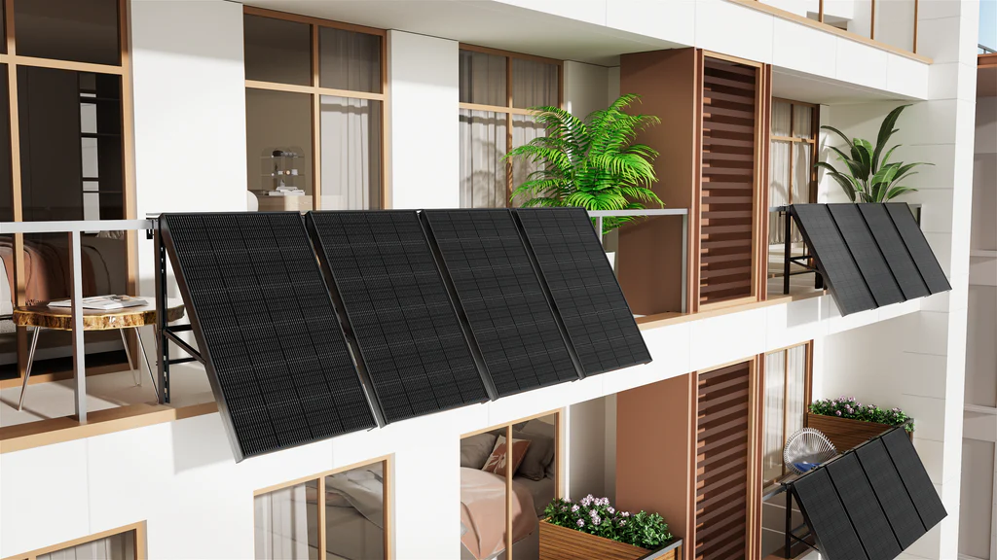
核心结论与下一步行动
[[目标区域]][[产品类别]]是一个€14.7亿（2030年）的高增长市场，CAGR 31.3%。当前竞争格局存在结构性空白：
€600-€999中端价格带、2.0-2.5kWh黄金容量段、线下渠道（Bauhaus/Hornbach）准入窗口 — 三者叠加构成最优切入时机。
四大行动建议
1
产品 — 2.5kWh/€799-€899定位
离线优先APP+开放API/HA+精准零馈电+30分钟即插即用
3
认证 — VDE 4105优先
荷兰/英国/法国跟进，构建合规壁垒
2
渠道 — DTC+Bauhaus首发
6月后上Amazon，避免早期价格战
4
服务 — [[重点国家]]本地客服热线
2小时SLA响应+10年质保，建立品牌信任
下一步行动
立即启动产品定义与VDE-AR-N 4105认证申请，同步与Bauhaus进行渠道谈判 | Q3完成产品原型与认证测试 | Q4[[重点国家]]首发上市
[[目标区域]][[产品类别]]海外能源产品竞品调研报告 | [[更新日期]] | CONFIDENTIAL
17 / 17

